Slide 1


علم الطيور
Ornithology
325 حين
أ.د.منصور إبراهيم المنصور
د. عبدالله محمد العيدان

Slide 2

التعارف

Slide 3








Slide 4

تعليمات عامة
توزيع الدرجات:
30 أعمال فصلية نظري عبارة عن :
15درجة اختبار فصلي + 15 نشاطات متعددة : (5 درجات عرض + 5 درجات حضور و مشاركة + 5 درجات واجبات).
30 درجة للعملي
40 درجة امتحان نهائي
يبدأ التحضير خلال الخمس دقائق الأولى من المحاضرة.
يحق للمتأخر تسجيل أسمه مع قائمة الحضور كمتأخر وكل تأخرين يعادل غياب قبل مرور عشر دقائق.
يحرم الطالب إذا تجاوز غيابه 25% من عدد المحاضرات الكلي.
لا يستحق الطالب اختبار بديل إلا بعذر طبي مصدق من عمادة شؤون الطلاب بالجامعة.
عند الحاجة يمكنك التواصل من خلال القروب أو الحضور للمكتب أو الإيميل: aaleidan@ksu.edu.sa

Slide 5


المراجع References
موجزات التشريح الطيري تأليف أ.س. كنج و ج.ماكليلاند الناشر جامعة الملك سعود.
تشريح ووظائف أعضاء الطيور الداجنة. الجزء الأول تأليف أ.د عبدالفتاح درويش أ.د محمد الحباك.
I.S.B.N 977-223-689-3
مذكرة علم الطيورOrnithology - أ.د. منصور المنصور:
325 حين

Slide 6
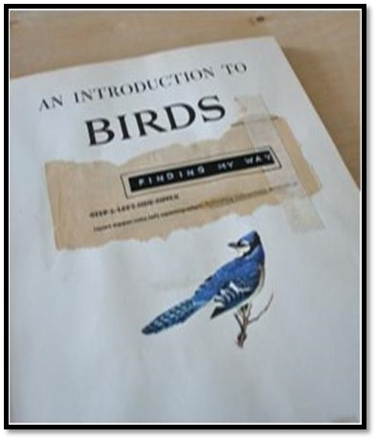
المحاضرة الأولى
المقدمة
الصفات الخارجية للطيور
وظائف الريش

Slide 7
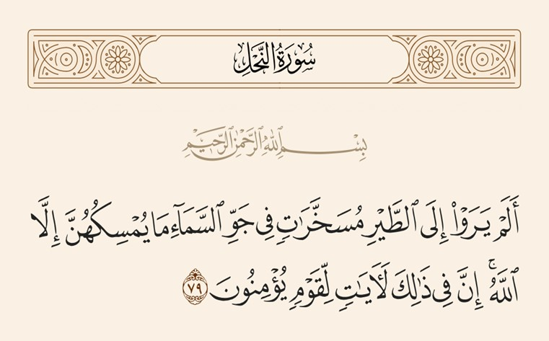
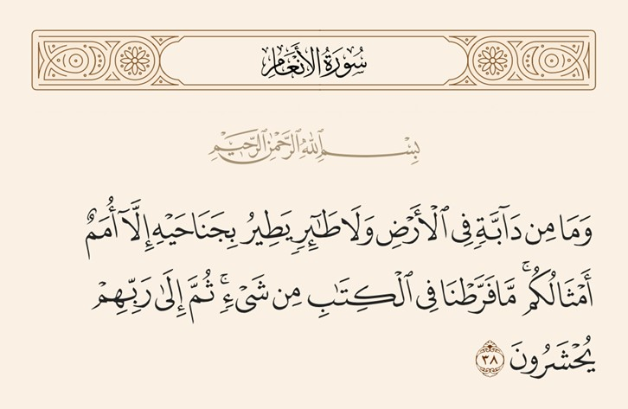
المقدمــــة Introduction

Slide 8

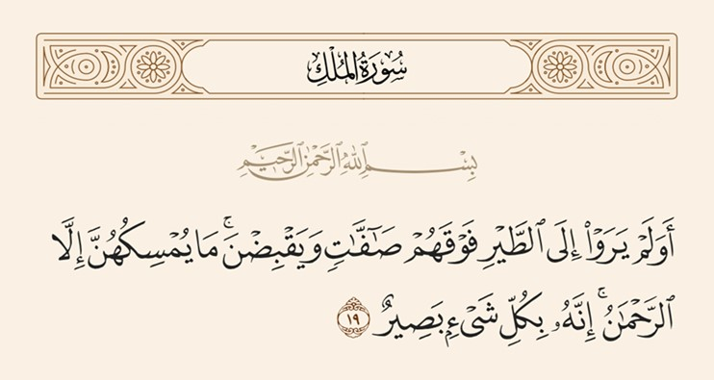

Slide 9
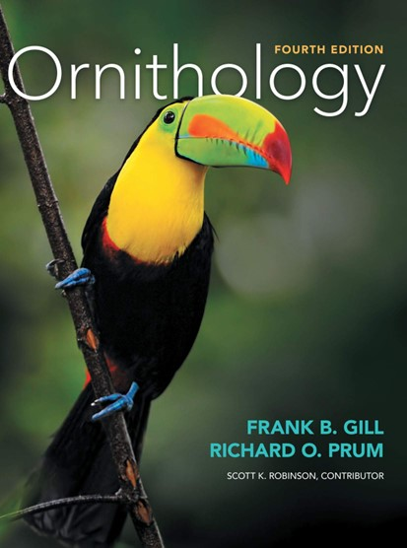
ما المقصود بعلم الطيور Ornithology ؟
هو فرع من علم الحيوان يهتم بدراسة الطيور تصنيفياً ومورفولوجيا وبيئياً و تركيبياً و سلوكياً و فسيولوجيا بالإضافة إلى الأمراض المتعلقة بها.

Slide 10
شعبة الحبليات
Phylum Chordata
شعيبة الفقاريات
Sub Phylum Vertebrata
طائفة الطيور
Class Aves
تحت طائفة الطيور القديمة تحت طائفة الطيور الحديثة
وتضم طائر الأركيوبتركس (منقرض)
فوق رتبة القديمات الفك فوق رتبة الحديثات الفك
(1) رتبة النعاميات وتشمل جميع الرتب المتبقية 23
(2) رتبة الريات
(3) رتبة الشبنميات
(4) رتبة عديمة الأجنحة
(5) رتبة التناميات

Slide 11
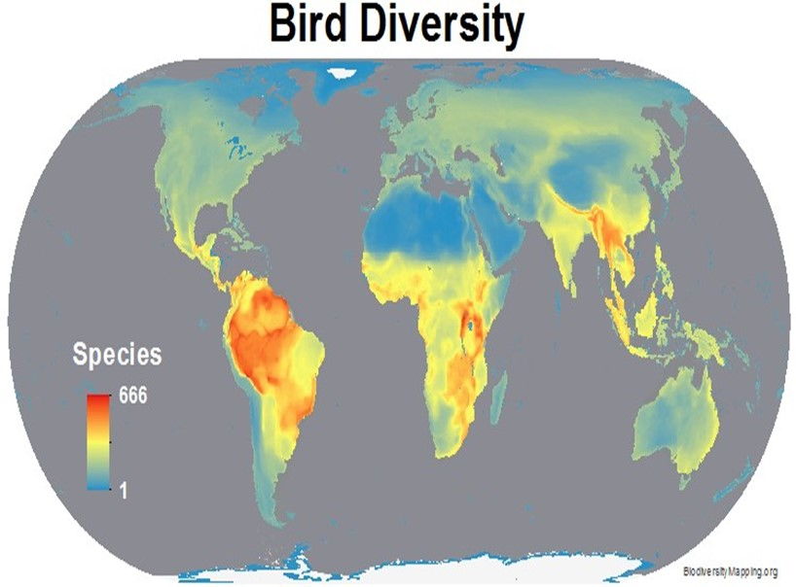
يوجد ما يقارب من تسعة آلاف وسبعمائة نوع من الطيور في العالم اليوم وهي أكثر بكثير من أنواع الثدييات الحيّة ( نحو 4400 ) أو الزواحف الحيّة ( نحو 6000 ) وهنا ربما يرجع إلى قدرة الطيور الكبيرة على الحياة في مختلف البيئات من أقصى نقطة في القطب المتجمد وحتى أجدب نقطة في الصحاري القاحلة .
وتسجل أمريكا الجنوبية أعلى نسبة لأنواع الطيور الموجودة في مكان واحد ( 3500 نوع ) ويكفي أن تعلم أن أنواع الطيور الموجودة في أوروبا لا تزيد عن ( 500 نوع ) .
أحجامها و أوزانها؟

Slide 12
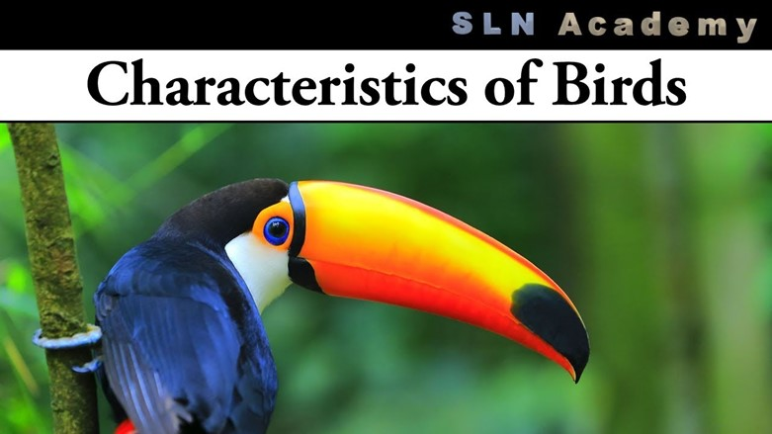
الخصائص
الجسم مغطى بالريش
ثابتة درجة الحرارة
الأطراف الأمامية متحورة لأجنحة الطيران
السيقان و الأصابع مغطاة بجليد قرني
للفم منقار بارز له غطاء قرني ولا توجد أسنان في الطيور الحية
القلب ذو اربع غرف(أذينان و بطينان منفصلان) وقوس أورطي أيمن فقط
خلايا الدم الحمراء بيضاوية وذات أنوية

Slide 13
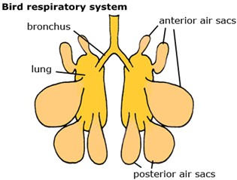
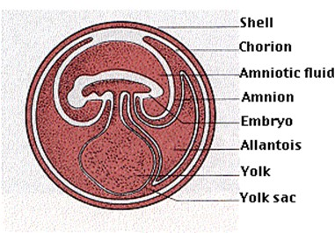
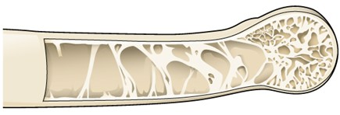
تابع للخصائص
الرئات متماسكة مربوطة بالضلوع و مربوطة بأكياس هوائية
لا توجد مثانة بولية و المواد الإخراجية نصف صلبة
لها مبيض وقناة بيض يسرى نشطة واليمنى ضامرة.
الإخصاب داخلي والبيض به كمية كبيرة من المح وله قشرة جيرية
توجد أغشية جنينية (الرهل والكوريون وكيس المح و الممبار)
المستقيم قصير ..لماذا.
العظام مجوفة (اختفاء النخاع في أغلب العظام)

Slide 14
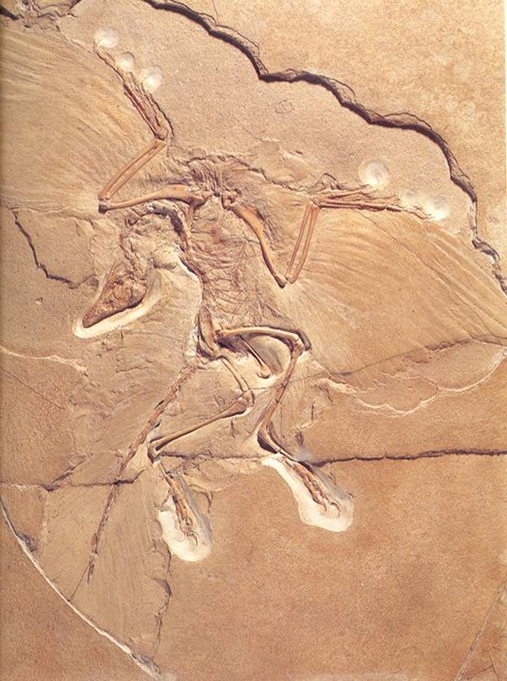
طائر الأركيوبتركس
Archaeopteryx
لاحظ ( أ ) وجود الأسنان ، ( ب ) تنتهي الأصابع الثلاثة في قائمتيه الأماميتين بمخالب ، بالإضافة إلى ما ذكر فإن قلب الطيور يشبه قلب الزواحف وهناك تقارب في التفاصيل التشريحية للكليتين والجهاز التناسلي والهيكل العظمي .
لكن هناك أوجه اختلاف كثيرة فبالإضافة إلى الريش الذي تمتاز به الطيور عن سائر الحيوانات فإن لها القدرة على المحافظة على درجة حرارتها والتي تبلغ 42 °م تقريباً في حين أن حرارة الزواحف متغيرة ولهذه الأخيرة فم ذو أسنان في الغالب بينما للطيور منقار لا أسنان له .

Slide 15
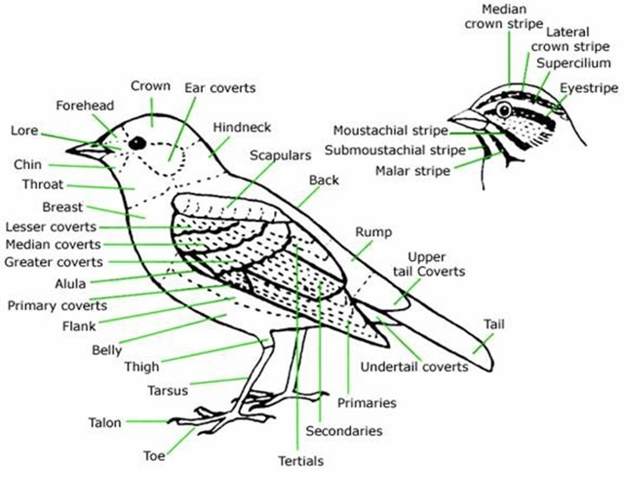
الصفات الخارجية للطيور Topography
يتكون جسم الطائر من:
-الرأس
-العنق
-الجذع
-الجناحين
الذيل
-الرجلين

Slide 16
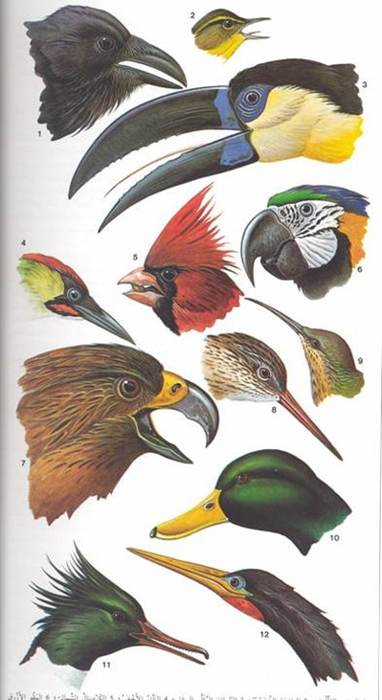
أولاً : الرأس
Head The
يكون الرأس مغطى بريش صغير وفي مقدمته يفتح الفم بين طرفي المنقار يتجاوز الطرف العلوي للمنقار عادة الطرف السفلي حاملاً الفتحتين الأنفيتين على شكل شقين مائلين وعلى قاعدته غشاء جلدي منتفخ رخو عارٍ من الريش .
على جانبي الرأس نحو الخلف توجد العينان تتضمن خلايا حسية تفوق مثيلاتها عدداً في الحيوانات الأخرى وعلى الأخص في منطقة الحفرة الشبكية وهذه تتمثل في انخفاض في الشبكية حيث الرؤية في أحد صورها ، وتبلغ حساسية عيـون الصـقور ما يعادل ثلاثة أو أربعة أمثال حساسية عيون الإنسان مما يجعل الصقور أكثر الكائنات الحية حدة في الإبصار .
يحيط بالعينين ثلاثة جفون أحدهما علوي والثاني سفلي والثالث ينطلق من الزاوية الداخلية للعين يعمل على ترطيب وتنظيف العين وهو غشاء شبه شفاف يسمى بالغشاء الرامش .
وخلف العينان توجد فتحتان صغيرتان مغطاة بالريش هي الأذنان التي تنتهي بالداخل بغشاء الطبلة وليس للأذن الخارجية صوان .

Slide 17
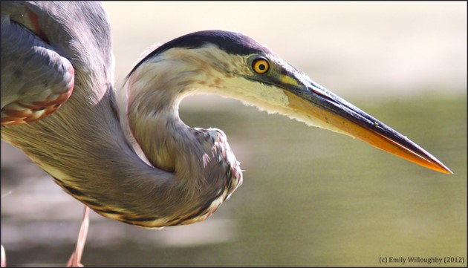
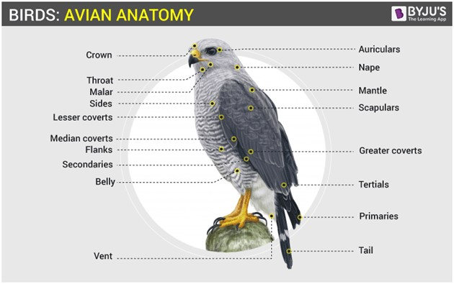
ثانياً : العنق The Neck
يصل الرأس بالجذع ، يمكن أن ينثني على شكل (S) وبزاوية قدرها 180° وهذا تكيف ضروري للهرب من الأعداء والبحث عن الغذاء .
ثالثاً : الجذع The Trunk
يبدأ الجذع من آخر العنق إلى أول الذيل وهو مغطى بالريش ذو شكل انسيابي ملائم للطيران ، يتكون من صدر كبير وبطن صغير والصدر مدعم من الناحية البطنية بقص كبير قوي ترتكز عليها العضلات الصدرية ( لها دور مهم في عملية الطيران ) .

Slide 18
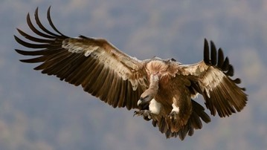
رابعاً : الجناحان The Wings
تحور الطرفان الأماميان إلى جناحين وهما العامل المهم لإتمام عملية الطيران . وقد يكون هذان الجناحان كبيران جداً كما في طائر الكندور Condor حيث تبلغ بسطة جناحاه حتى 3 أمتار وقد يكونان ضعيفان كما في النعامة أو ضامران كما في الطائر النيوزلندي الكيوي Kiwi .
خامساً : الذيل The Tail
وهو بروز عظم الزمكي ( العصعص ) وترتكز عليه أرياش الذين ويقوم الذين بتوجيه الطائر . ويوجد على السطح الظهري للذيل غدة زيتية Oil gland وهي تفرز سائلاً زيتياً يعمل منع الماء من الاختلاط بالريش حتى لا يلتصق الريش بعضه ببعض . ويوجد عند اتصال الذيل بالبطن من الناحية البطنية فتحة المذرق Cloacal opning .
Bird Wing Shapes - How Birds Fly - YouTube

Slide 19
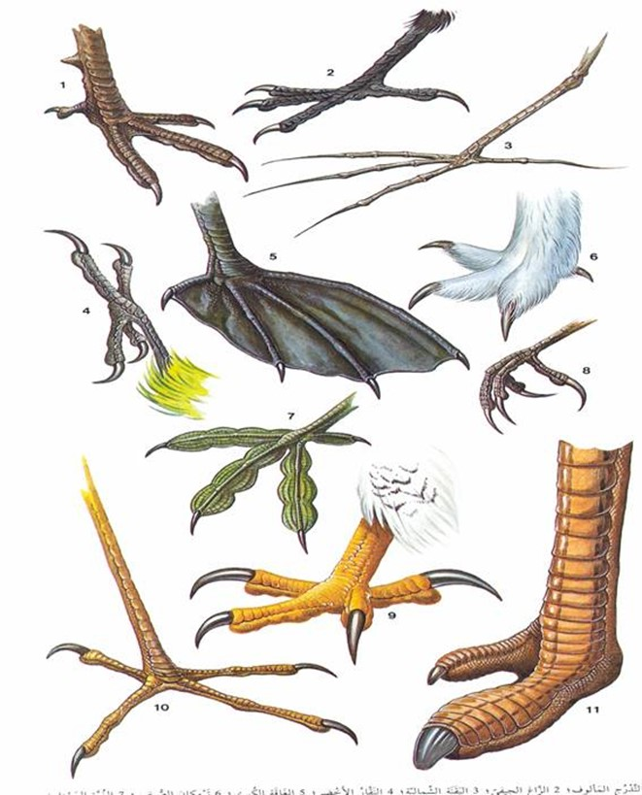
سادساً : الأقدام Feet و الأرجل Legs
وهي تختلف باختلاف البيئات التي تعيش فيها هذه الطيور كما أنها تختلف أيضاً بالألوان ( انظر إلى مزيد من التفصيل في العملي ) .

Slide 20
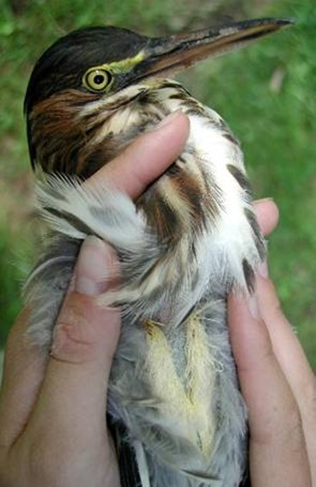
المحاضرة الثانية
وظائف الريش
منابت الريش
أنواع الريش
احلال الريش
قراءة احلال الريش
تكلفة احلال الريش

Slide 21
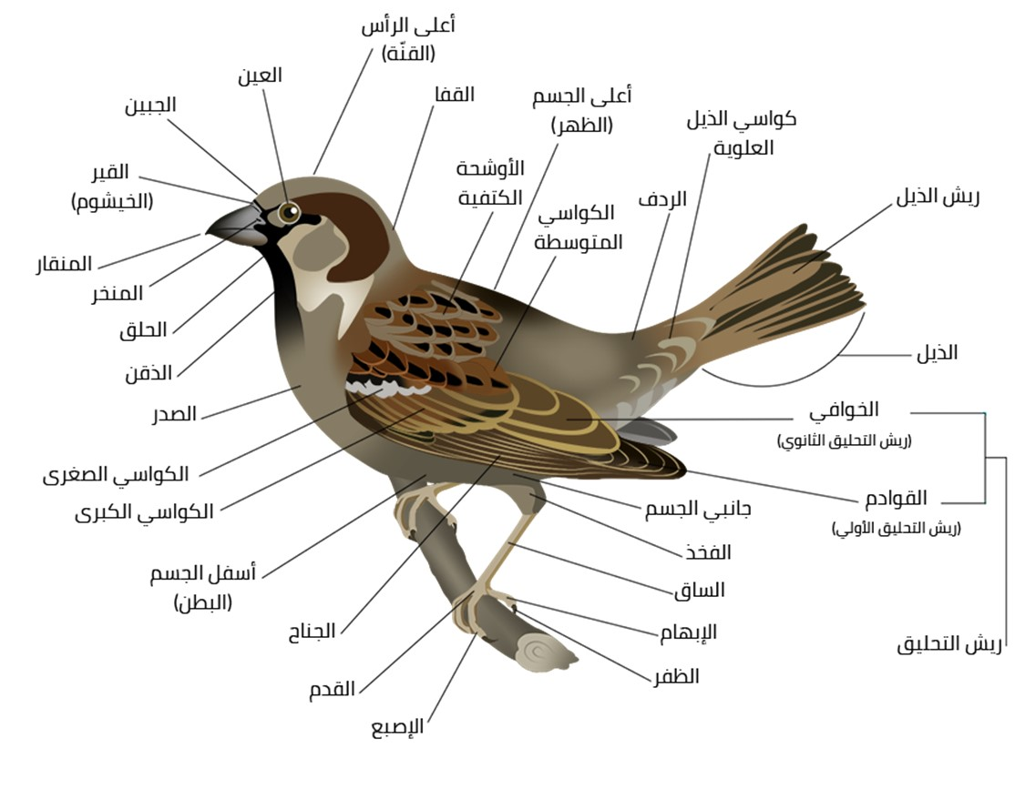

Slide 22
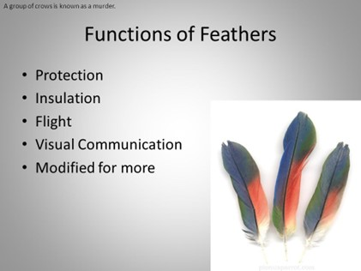
الريش Feathers
يعتبر الريش هو المميز الأساسي للطيور عن باقي الحيوانات . للريش العديد من الوظائف أهمها :
( 1 ) الحماية Protection
( 2 ) تنظيم درجة الحرارة Temperature regulation
( 3 ) الطيران Flight : تختلف قوة الريش المحيط باختلاف الأنواع ففي طائر الخطاف Swift وطائر السنونو Swallow يكون الريش المحيط بها قوي جداً لأن شويربات التويج لها خطاطيف متماسكة مع بعضها البعض بشكل قوي بعكس العصفور المنزلي حيث القدرة على الطيران تكون اقل كفاءة .
( 4 ) حضن البيض Incubation
( 5 ) وظائف أخرى : مثل المحافظة على الصغار وحمايتهم من الأعداء والعوامل البيئية المختلفة ، التمويه على الأعداء وذلك يجعل أوان الريش مشابهة للبيئة التي تعيش فيها أيضاً يقوم الريش بدور مهم أثناء عمليات المغازلة أثناء موسم التزاوج .

Slide 23
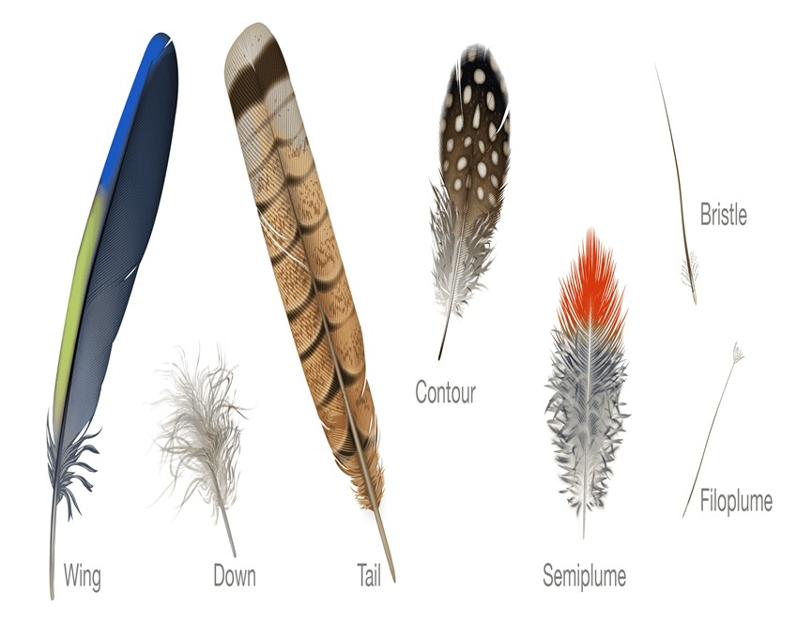
أنواع الريش :
( 1 ) ريش الطير الخارجي Contour feathers : وهو الريش الذي يغطي الجسم كله وهو على عدة أشكال أقواها الريش القلمي وهو على نوعين :
( أ ) الريش الجناحي : وهو ما كان متصلاً بالجناح ، ويتصل الريش بعظام اليد ويعرف بالقوادم ( الريش الأولي ) أو الصاعد ويعرف بالريش الثانوي Secondaries أو بالكتف ويسمى بالريش الكتفي وهكذا ...
( ب ) الريش الذيلي : وهو على مجموعتين غطائيات الذيل العلوية وغطائيات الذيل السفلية .

Slide 24

( 2 ) الريش الزغب Downy feathers : وهي لا تحتوي على rachis ساق وهذا ما يجعلها غير متماسكة ، يقع هذا النوع من الريش أسفل الريش المحيط .
( 3 ) الوبر Hair feathers : وهو يشبه الشعر في منظره ويقع عند قواعد الريش المحيط وخاصة القلمي منه و لا يحتوي على خطاطيف لذا فهي غير متماسكة.

Slide 25
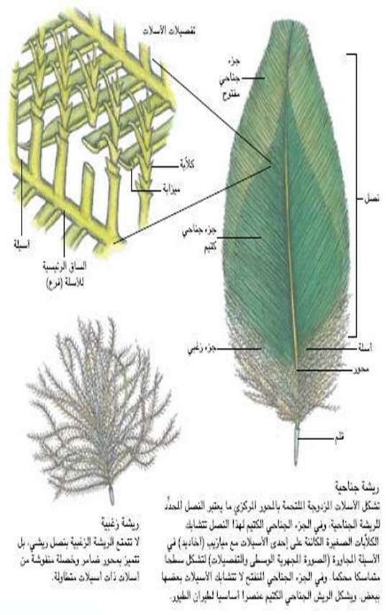
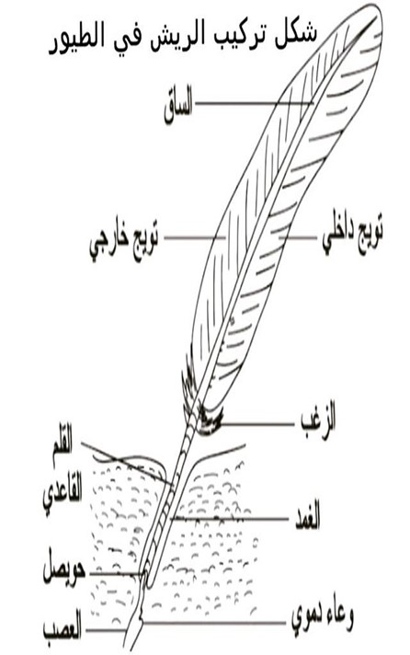
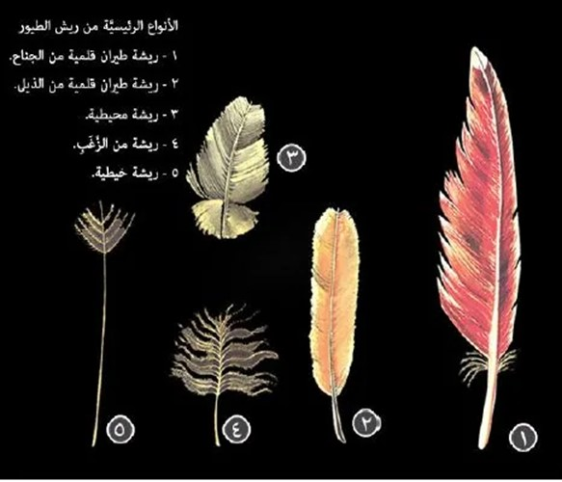

Slide 26
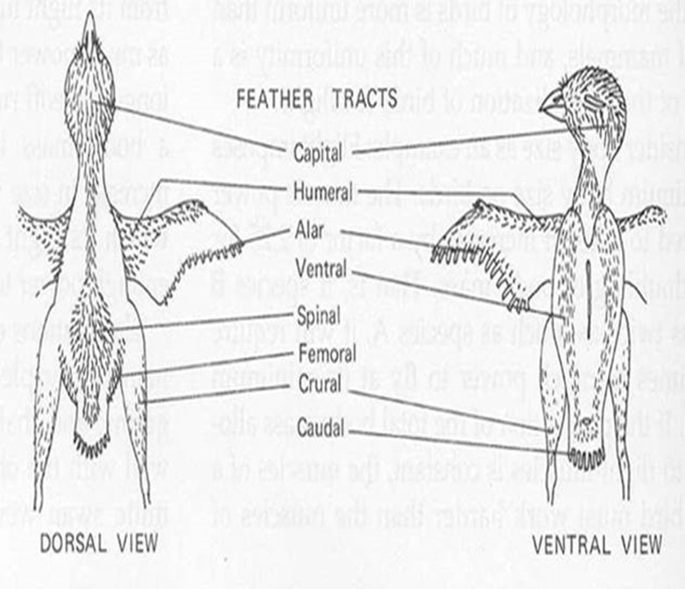
منابت الريش:
1- منابت الريش الرأسية
2- منابت الريش العضدية
3- منابت الريش الجناحية
4- منابت الريش البطنية
5- منابت الريش الشوكية
6- منابت الريش الفخذية
7- منابت الريش الرجلية
8- منابت الريش الذيلية

Slide 27
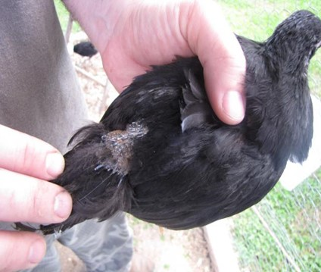
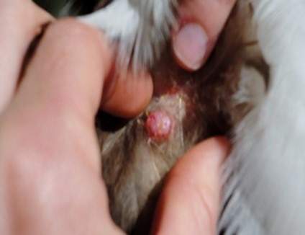
الحفاظ على الريش
لمعظم الطيور غدد زيتية عند قواعد الأذيال ، ويعمل الطائر بواسطة منقاره على دهن ريشه بزيت هذه الغدة وتستعيض الطيور عديمة الغدد الزيتية بمسحوق يتضمن جزيئات دقيقة من الريش، هشة لدرجة أنها تتفتت كالتراب.
على الرغم من عمليات الحفاظ على الريش فإن الريش لابد وأن يبلى وعلى الطائر أن يجدده مرة كل عام على أقل تقدير بعملية تسمى Moult .

Slide 28
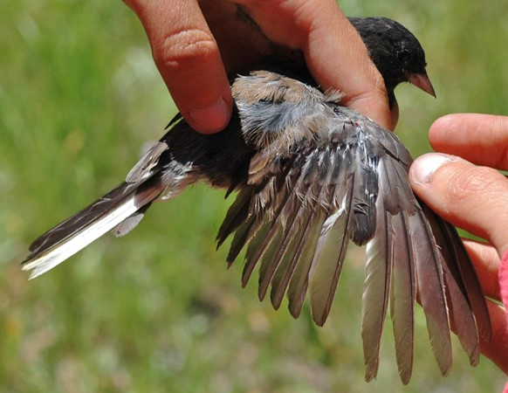
إحلال الريش Moult
نظراً للدور الحيوي والهام الذي يؤديه الريش فإنه يتوجب أن يكون في أحسن حالة ومهما بلغ اهتمام الطير بريشه فإنه لابد أن تُستبدل هذا الريش مرة واحدة كل سنة على الأقل . تتم عملية Moult هذه للأغراض التالية :
1 ـ الحفاظ على كفاءة الريش في المحافظة على درجة حرارة جسم الطائر .
2 ـ المحافظة على الأداء بكفاءة عالية في عملية الطيران .
3 ـ الحفاظ على قدرة الريش في منع الماء من ملامسة الجسم Water proof .
4 ـ الحصول على ريش مميز أثناء فترات التزاوج .

Slide 29
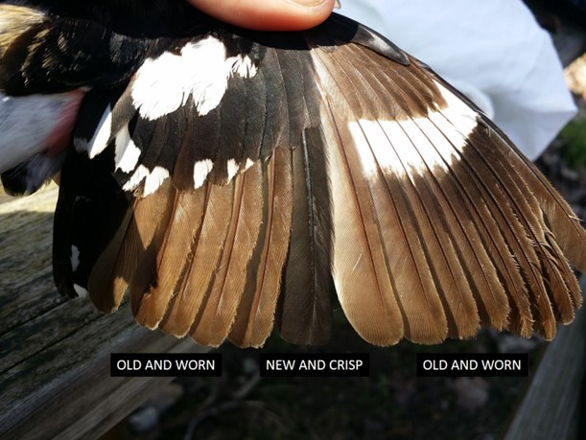
تتم عملية الملت على الأقل مرة واحدة وكثيراً من الأحيان مرتين في العديد من الأنواع ، وثلاث مرات في عدد قليل من الأنواع . تتم عملية الملت على جزأين :
1- القلش في ريش الطيران ( الريش الأولي ، الثانوي وريش الذيل ) 2- القلش في ريش الجسم Body feathers .

Slide 30

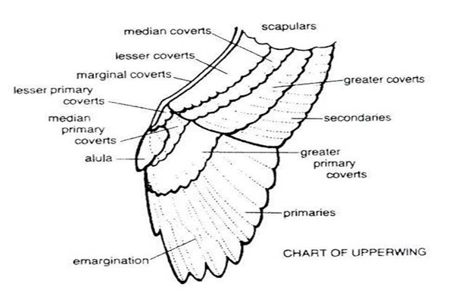
(اولاً )
عملية الملت في ريش الطيرانFlight Feathers Moult
تتم عملية إحلال الريش في الجناحين بطريقة متشابهة فالريش لا يتساقط بشكل فردي بل بشكل زوجي فتسقط ريشتين في كل مرة من الجناحين معاً ( ريشة من كل جناح ) . هناك الكثير من الطيور تفقد القدرة على الطيران لفترة قصيرة نتيجة لعمليات الملت أو على الأقل سوف تتأثر كفاءتها على الطيران مما يجعلها عرضة للأعداء
وقت عملية حدوث إحلال الريش والوقت الذي يستغرقه الطائر لإتمام هذه العملية يختلف من نوع لآخـر وبشـكل عـام فإن عملية الملت تحدث عادة قبل فصل التزاوج ( خاصة الـ Body Moult ) وبعده .

Slide 31
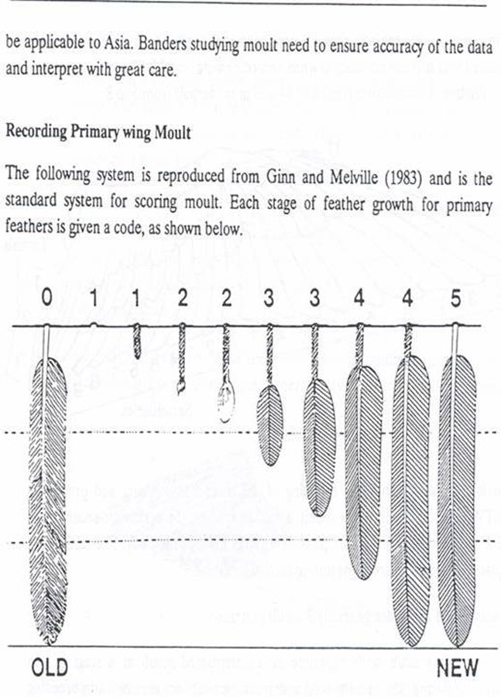
كيفية تسجيل عملية إحلال الريش في ريش الجناح ( الريش الأولى )
يُعطي رقم ( 0 ) صفر للريش القديم
الأرقام من ( 1ـ4 ) للريش النامي وذلك حسب طول الريشة
بينما يُعطي الرقم ( 5 ) للريش الكامل النمو والذي لا يوجد على أي اثر للصمغ على غمد الريشة .
وبما أن عدد الريش الأولى عشرة فإن الرقم ( رقم التسجيل ) سوف يكون صفر عندما الطائر لم يبدأ بعملية الملت و 50 عندما يكون جميع الريش الأولى قد استبدل . تتم عملية التسجيل لجناح واحد فقط ( لماذا ) .

Slide 32
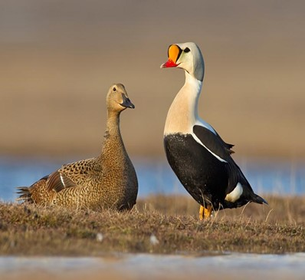
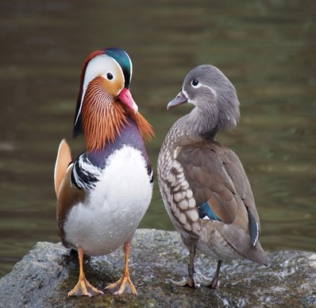
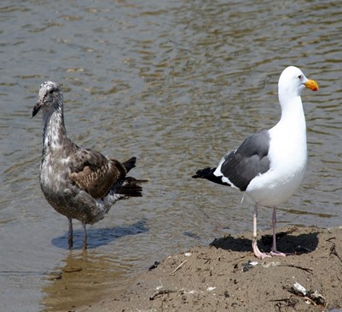
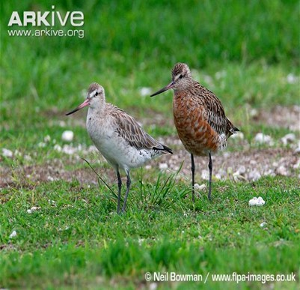
ثانياً ) إحلال ريش الجسم
Body Feathers Moult :
تتم عملية إحلال الريش في جسم الطائر مرتين
مرة قبل فصل التزاوج ويسمى ريش الإنسال Breeding plumage
الثانية بعد التزاوج وقُبيل دخول فصل الشتاء Winter plumage
لذلك فلا غرابة من رؤية الطيور تختلف في ألوانها في المواسم المختلفة . في الطيور المهاجرة بعضها يبدأ الملت قُبيل الوصول لأراضي الإنسال ولكنها توقف عملية الملت أثناء الهجرة والبعض الآخر في أراضي المشتى أو في مناطق معينة في طريق هجرتها .

Slide 33
تكلفة عملية إحلال الريش / الطاقة اللازمة لإتمام عملية إحلال الريش :
تختلف تكلفة عملية إحلال الريش بين الأنواع المختلفة نظراً لاختلاف غـذائها وأعداد الريش بالإضافة إلى اختلافها في الأيض القاعدي . وبلا شك فإن عملية الإحلال هذه تحتاج إلى طاقة كبيرة نسبياً ولسببين :
1 ـ عملية العزل التي يؤديها الريش سوف تقل decrease in insulation وهذا بدوره سوف يرفع عملية التمثيل الغذائي أو الأيض.
2 ـ الحاجة لصناعة ريش جديد مما يتطلب زيادة الحاجة للبروتين والطاقة لإتمام عملية التصنيع .
ملاحظة هامة:
إن الارتفاع في الأيض القاعدي الذي يكون بين 9ـ111 ٪ أثناء عملية الملت أعلى من مستوى الأيض الأساسي قبل الملت في كثير من أنواع الطيور وهذا يؤكد أن عملية الملت هي عملية مستهلكة للطاقة ولكن كما ذكرنا سابقاً فإن نشاط الطيور أثناء عملية الملت يقل مما يقلل من الطاقة المستهلكة وهذا ربما يساوي الطاقة اللازمة لعملية الملت كيف؟؟.
نظراً لأن هذه العملية مستهلكة للطاقة فإن هذا يفسر عملية الفصل في التوقيت بين الملت والهجرة والتناسل .

Slide 34
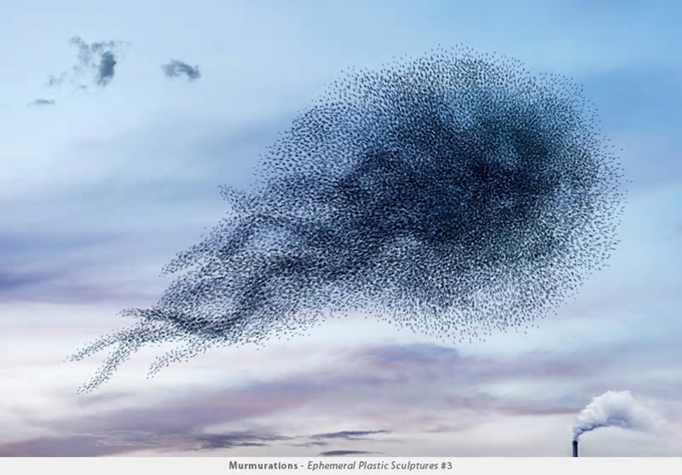
المحاضرة الثالثة
انواع الطيران
هجرة الطيور

Slide 35
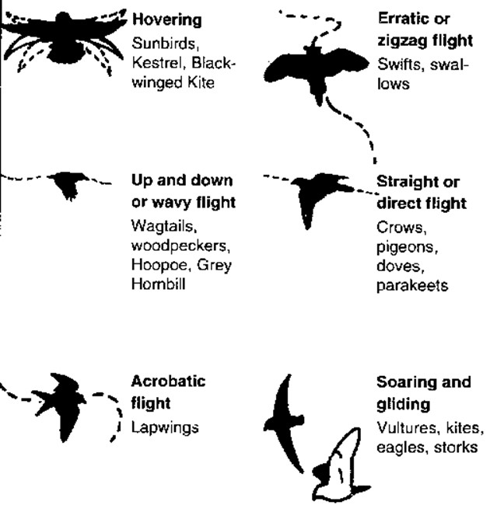
انواع الطيران
1- الطيران الشراعي Gliding flight
أبسط أنواع الطيران
لا يحتاج إلى طاقة كبيرة
أثناء الطيران من الأعلى إلى الأسفل
مثال الحمام
https://www.youtube.com/watch?v=PIYaUkqBe9s
2- طيران الحوم Soaring flight
تستخدم الهواء (تيارات الهواء الصاعدة) لإتمام الطيران
مثال الكواسر والطيور البحرية
https://www.youtube.com/watch?v=8LXmXBBPMQs

Slide 36
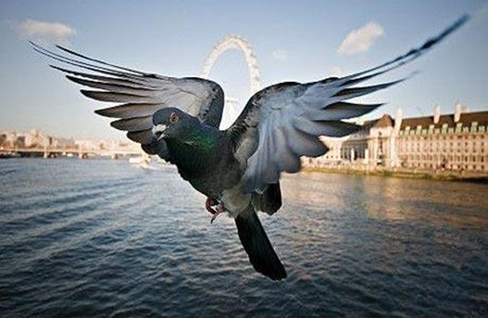
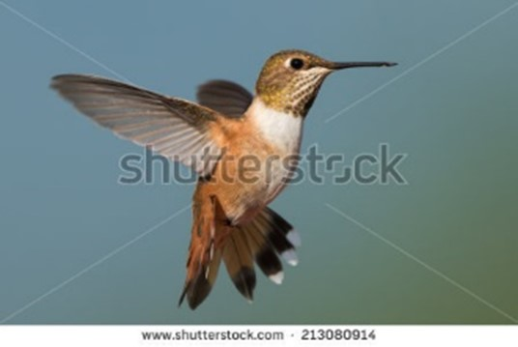
3- طيران التصفيق Flapping flight
يستخدم للصعود إلى الأعلى أو اسفل
مكلف للطاقة
4- طيران الترفيف Hovering flight
شبيه بطيران الحشرات
يرفرف الطائر بجناحه وهو في مكانه
مثال الطنان و صقر الدجاج
https://www.youtube.com/watch?v=BvcgFLbW_Mo

